Slide 1


CHÀO MỪNG QUÝ THẦY CÔ VÀ CÁC EM HỌC SINH
Tự nhiên và xã hội
GV: NGUYỄN THỊ THANH TÂM

Slide 2



Slide 3







Học tiếp
Notes:
Hướng dẫn: Nhấn vào đụn đất để đến câu hỏi, sau khi trả lời đúng, nhấn tiếp vào biểu tượng cà rốt hiện lên đáp án quay lại màn hình chính của trò chơi.

Slide 4







1. Mạch máu bao gồm: Động mạch, tĩnh mạch và…..?
*
*
Tiểu mạch
Long mạch
*
*
Bắt mạch
Mao mạch

Slide 5




2. Tim có chức năng gì?
*
Đưa máu về động mạch
Đưa máu từ các cơ quan của cơ thể về tim
*
Co bóp, đẩy máu đi khắp cơ thể
*
Lưu thông mạch máu
*

Slide 6
3. Tim đập liên tục khoảng bao nhiêu lần một ngày?
*
*
10 000 lần
1 000 lần
*
*
100 000 lần
1 00 lần

Slide 7






Slide 8





Slide 9


Tự nhiên và xã hội
Bài 21: Chăm sóc và bảo vệ cơ quan tuần hoàn
* HOẠT ĐỘNG:
1
2
Một số thức ăn, đồ uống có lợi và không có lợi cho cơ quan tuần hoàn.
Một số việc cần làm và cần tránh để bảo vệ cơ quan tuần hoàn.

Slide 10

Tự nhiên và xã hội
Bài 21: Chăm sóc và bảo vệ cơ quan tuần hoàn
* HOẠT ĐỘNG :
1
Một số thức ăn, đồ uống có lợi và không có lợi cho cơ quan tuần hoàn.

Slide 11
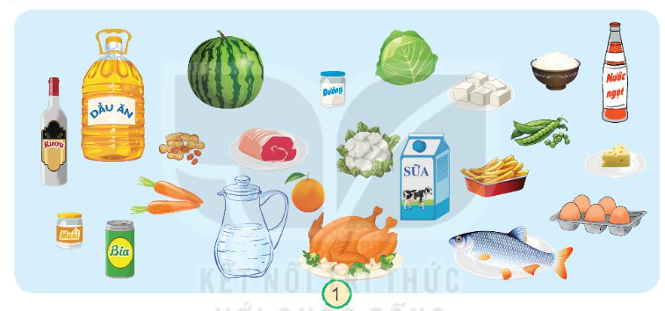
1. Quan sát hình 1 và cho biết tên một số thức ăn, đồ uống có lợi, không có lợi cho cơ quan tuần hoàn trong hình sau:

Slide 12

* PHIẾU HỌC TẬP:
Thức ăn, đồ uống CÓ LỢI cho cơ quan tuần hoàn | Thức ăn, đồ uống KHÔNG CÓ LỢI cho cơ quan tuần hoàn
………………………………………………………………………………... ………………………………………………………………………………… ………………………………………………………………………………… ………………………………………………………………………………… ………………………………………………………………………………… | ………………………………………………………………………………... ………………………………………………………………………………… ………………………………………………………………………………… ………………………………………………………………………………… …………………………………………………………………………………

Slide 13
* PHIẾU HỌC TẬP:
Thức ăn, đồ uống CÓ LỢI cho cơ quan tuần hoàn | Thức ăn, đồ uống KHÔNG CÓ LỢI cho cơ quan tuần hoàn
………………………………………………………………………………... ………………………………………………………………………………… ………………………………………………………………………………… ………………………………………………………………………………… ………………………………………………………………………………… | ………………………………………………………………………………... ………………………………………………………………………………… ………………………………………………………………………………… ………………………………………………………………………………… …………………………………………………………………………………
Dầu ăn,
cà rốt,
dưa hấu,
Rượu,
nước ngọt,
lạc,
bia,
thịt bò,
súp lơ trắng,
bắp cải,
khoai tây chiên,
gà quay,
sữa,
đậu Hà Lan,
trứng ,
cá ,
đường,.....
nước lọc ,
cam,
đậu hũ trắng,
phô mai,......

Slide 14


Thức ăn, đồ uống CÓ LỢI cho cơ quan tuần hoàn | Thức ăn, đồ uống KHÔNG CÓ LỢI cho cơ quan tuần hoàn
………………………………………………………………………………... ………………………………………………………………………………… ………………………………………………………………………………… ………………………………………………………………………………… ………………………………………………………………………………… | ………………………………………………………………………………... ………………………………………………………………………………… ………………………………………………………………………………… ………………………………………………………………………………… …………………………………………………………………………………
Dầu ăn,
cà rốt,
dưa hấu,
Rượu,
nước ngọt,
lạc,
bia,
thịt bò,
súp lơ trắng,
bắp cải,
khoai tây chiên,
gà quay,
sữa,
đậu Hà Lan,
trứng ,
cá ,
đường,.....
nước lọc ,
cam,
đậu hũ trắng,
phô mai,......
Theo em, vì sao các thức ăn, đồ uống như: cà rốt, dưa hấu, đậu Hà Lan,…..lại CÓ LỢI CHO CƠ QUAN TUẦN HOÀN?

Slide 15
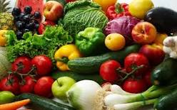
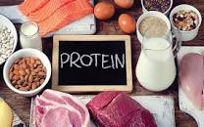
LỢI ÍCH CỦA MỘT SỐ LOẠI THỨC ĂN, ĐỒ UỐNG
VITAMIN VÀ KHOÁNG CHẤT
Giúp cung cấp nguồn vitamin dồi dào, giúp bảo vệ các mạch máu và hỗ trợ rất tốt cho người bị bệnh tim mạch.
Giúp bổ sung dinh dưỡng và phòng các bệnh về tim mạch

Slide 16
Thức ăn, đồ uống CÓ LỢI cho cơ quan tuần hoàn | Thức ăn, đồ uống KHÔNG CÓ LỢI cho cơ quan tuần hoàn
………………………………………………………………………………... ………………………………………………………………………………… ………………………………………………………………………………… ………………………………………………………………………………… ………………………………………………………………………………… | ………………………………………………………………………………... ………………………………………………………………………………… ………………………………………………………………………………… ………………………………………………………………………………… …………………………………………………………………………………
Dầu ăn,
cà rốt,
dưa hấu,
Rượu,
nước ngọt,
lạc,
bia,
thịt bò,
súp lơ trắng,
bắp cải,
khoai tây chiên,
gà quay,
sữa,
đậu Hà Lan,
trứng ,
cá ,
đường,.....
nước lọc ,
cam,
đậu hũ trắng,
phô mai,......
Theo em, vì sao các thức ăn, đồ uống như: bia, rượu, nước ngọt,…..lại KHÔNG CÓ LỢI CHO CƠ QUAN TUẦN HOÀN?

Slide 17
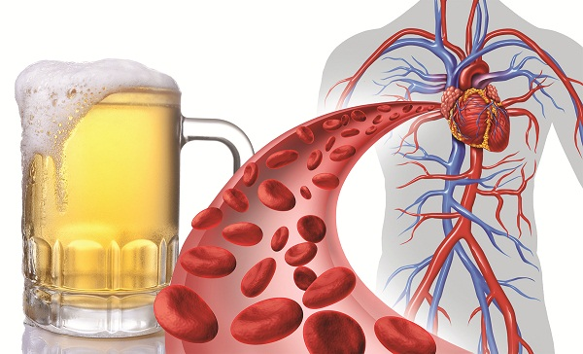
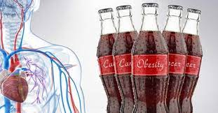
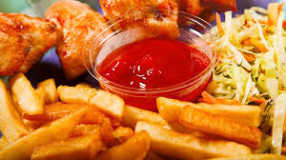
TÁC HẠI CỦA MỘT SỐ LOẠI THỨC ĂN, ĐỒ UỐNG
Dễ tăng nguy cơ mắc các bệnh về tim mạch như: Tăng huyết áp, rối loạn nhịp tim, nhồi máu cơ tim,……..

Slide 18






2. Em hãy kể thêm những thức ăn, đồ uống có lợi, không có lợi đối với cơ quan tuần hoàn.
Chia sẻ
Nhận xét

Slide 19

Ghi nhớ: Để bảo vệ cơ quan tuần hoàn, bảo vệ tim mạch, chúng ta cần ăn trái cây, rau quả, các sản phẩm từ sữa, ngũ cốc nguyên hạt,…..
Đồng thời, tránh uống và tránh dùng các những thức ăn chiên rán nhiều dầu mỡ, rượu, cà phê, các loại nước có ga,…….

Slide 20
Tự nhiên và xã hội
Bài 21: Chăm sóc và bảo vệ cơ quan tuần hoàn
* HOẠT ĐỘNG 2:
2
Một số việc cần làm và cần tránh để bảo vệ cơ quan tuần hoàn.

Slide 21

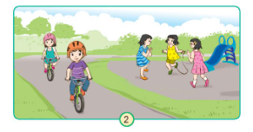
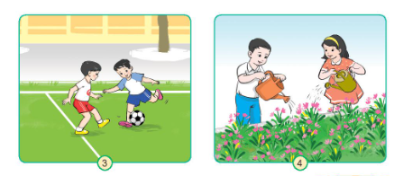

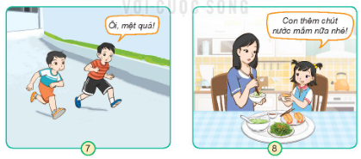

3. Quan sát các hình dưới đây và trả lời câu hỏi: Việc nào cần làm, việc nào cần tránh để bảo vệ cơ quan tuần hoàn?
1. Các bạn trong mỗi bức tranh đang làm gì?
2. Đó là việc cần làm hay cần tránh để bảo vệ cơ quan tuần hoàn? Tại sao?

Slide 22
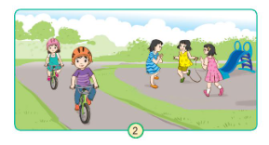

Trình bày:
1. Các bạn trong mỗi bức tranh đang làm gì?
2. Đó là việc cần làm hay cần tránh để bảo vệ cơ quan tuần hoàn? Tại sao?
Các bạn trong tranh đang đạp xe đạp, chơi nhảy dây.
Đây là việc cần làm. Vì tập thể dục giúp các mạch máu lưu thông, rất tốt cho sức khỏe.

Slide 23
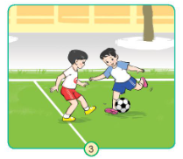
Trình bày:
1. Các bạn trong mỗi bức tranh đang làm gì?
2. Đó là việc cần làm hay cần tránh để bảo vệ cơ quan tuần hoàn? Tại sao?
Các bạn trong tranh đang chơi đá bóng.
Đây là việc cần làm. Vì tham gia các hoạt động thể thao vừa sức sẽ rất tốt cho cơ quan tuần hoàn.

Slide 24
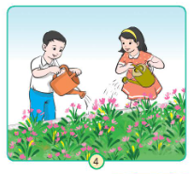
Trình bày:
1. Các bạn trong mỗi bức tranh đang làm gì?
2. Đó là việc cần làm hay cần tránh để bảo vệ cơ quan tuần hoàn? Tại sao?
Các bạn trong tranh đang tưới hoa.
Đây là việc cần làm. Vì tham gia các hoạt động chăm sóc cây vừa sức sẽ làm cho chúng ta luôn vui vẻ, điều đó rất tốt cho tim mạch.

Slide 25

Trình bày:
Bạn nam đang cố đi một đôi giày quá chật.
Đây là việc cần tránh. Vì khi đi giày quá chật sẽ chèn ép các mạch máu trong cơ thể làm ảnh hưởng đến cơ quan tuần hoàn
1. Các bạn trong mỗi bức tranh đang làm gì?
2. Đó là việc cần làm hay cần tránh để bảo vệ cơ quan tuần hoàn? Tại sao?

Slide 26

Trình bày:
1. Các bạn trong mỗi bức tranh đang làm gì?
2. Đó là việc cần làm hay cần tránh để bảo vệ cơ quan tuần hoàn? Tại sao?
Bạn nam đang khuyên bạn nữ đi khám bác sĩ.
Đây là việc cần làm. Vì bị viêm họng lâu ngày có thể dẫn đến bệnh thấp tim rất nguy hiểm.

Slide 27
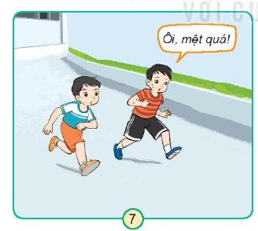
Trình bày:
1. Các bạn trong mỗi bức tranh đang làm gì?
2. Đó là việc cần làm hay cần tránh để bảo vệ cơ quan tuần hoàn? Tại sao?
Bạn nam khuyên bạn nữ đi khám bác sĩ.
Đây là việc cần tránh. Vì chạy nhảy quá sức sẽ ảnh hưởng tới nhịp đập của tim.

Slide 28
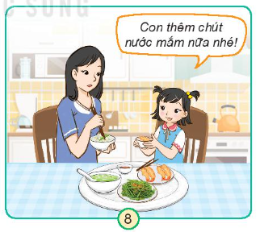
Trình bày:
1. Các bạn trong mỗi bức tranh đang làm gì?
2. Đó là việc cần làm hay cần tránh để bảo vệ cơ quan tuần hoàn? Tại sao?
Bạn nữ đang xin mẹ thêm nước mắm
Đây là việc cần tránh. Vì ăn mặn sẽ sẽ làm tăng lượng máu tuần hoàn, lâu dần gây bệnh suy tim.

Slide 29


Những việc cần làm:
Tập thể dục, thể thao
Vui vẻ
Luôn chú ý tới biểu hiện sức khỏe bản thân

Slide 30

Những việc cần tránh:
Tránh đi giày dép quá chật
Tránh vận động mạnh
Chú ý đến chế độ ăn uống điều độ

Slide 31
4. Hãy kể tên một số việc cần làm và việc cần tránh để bảo vệ cơ quan tuần hoàn.
Chia sẻ
Nhận xét

Slide 32

Ghi nhớ: Để bảo vệ cơ quan tuần hoàn, bảo vệ tim mạch, chúng ta cần:
Thường xuyên tập thể dục thể thao, học tập, làm việc, vui chơi vừa sức;
Sống vui vẻ, tránh xúc động mạnh hoặc tức giận;
Không mặc quần áo hoặc đi giày dép quá chật;
Không dọa nạt làm bạn mất ngủ, lo lắng;
Viêm họng lâu ngày dẫn đến nguy cơ bệnh thấp tim;
Cần ăn uống điều độ, đủ chất,…

Slide 33

Củng cố

Slide 34

Trò chơi: Ai nhanh, ai đúng

Slide 35


Thức ăn, đồ uống KHÔNG CÓ LỢI cho cơ quan tuần hoàn là:
Nước ngọt
Rau xanh
Trái cây
Cá hồi

Slide 36

Việc CẦN TRÁNH để bảo vệ cơ quan tuần hoàn là:
Tập thể dục, thể thao vừa sức
Luôn vui vẻ
Mặc quần áo, đi giày dép quá chật
Ăn uống điều độ
Notes:
NhNA Vò dụng cụ để quay lại

Slide 37


Về nhà
Xem lại bài học hôm nay
Chuẩn bị bài sau:
Chăm sóc và bảo vệ cơ quan tuần hoàn
( Tiết 2)

Slide 38




